Slide 1
COMA
WEBMASTER

Slide 2
Revision History
Version | Date | 중요사항 | 작성자 | 비고
1.0 | 19.10.28 | 최초 작성 | 김나현

Slide 3
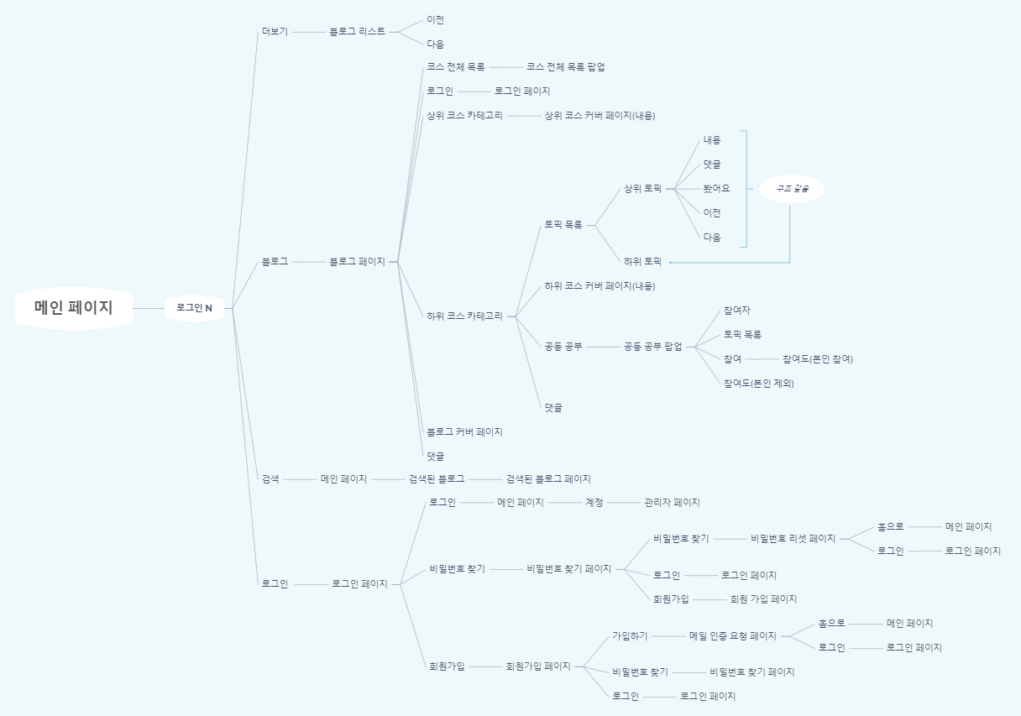
프로젝트 명 | WEBMASTER | Ver. | 1.0 | 작성자 | 김나현 | 작성일자 | 19.10.28
시스템 명 | 웹 마스터(Web Master) |  |  | 시스템구분 | 사용자(Client),관리자 | Page
단위 업무 | 서비스 흐름도 |  |  | 디렉토리 | 메인
메인 페이지
◆ 로그인을 하지 않았을 경우
◇ 중복 페이지 목록
: 메인 페이지
: 로그인 페이지
: 회원가입 페이지
: 비밀번호 찾기 페이지
구조같음

Slide 4
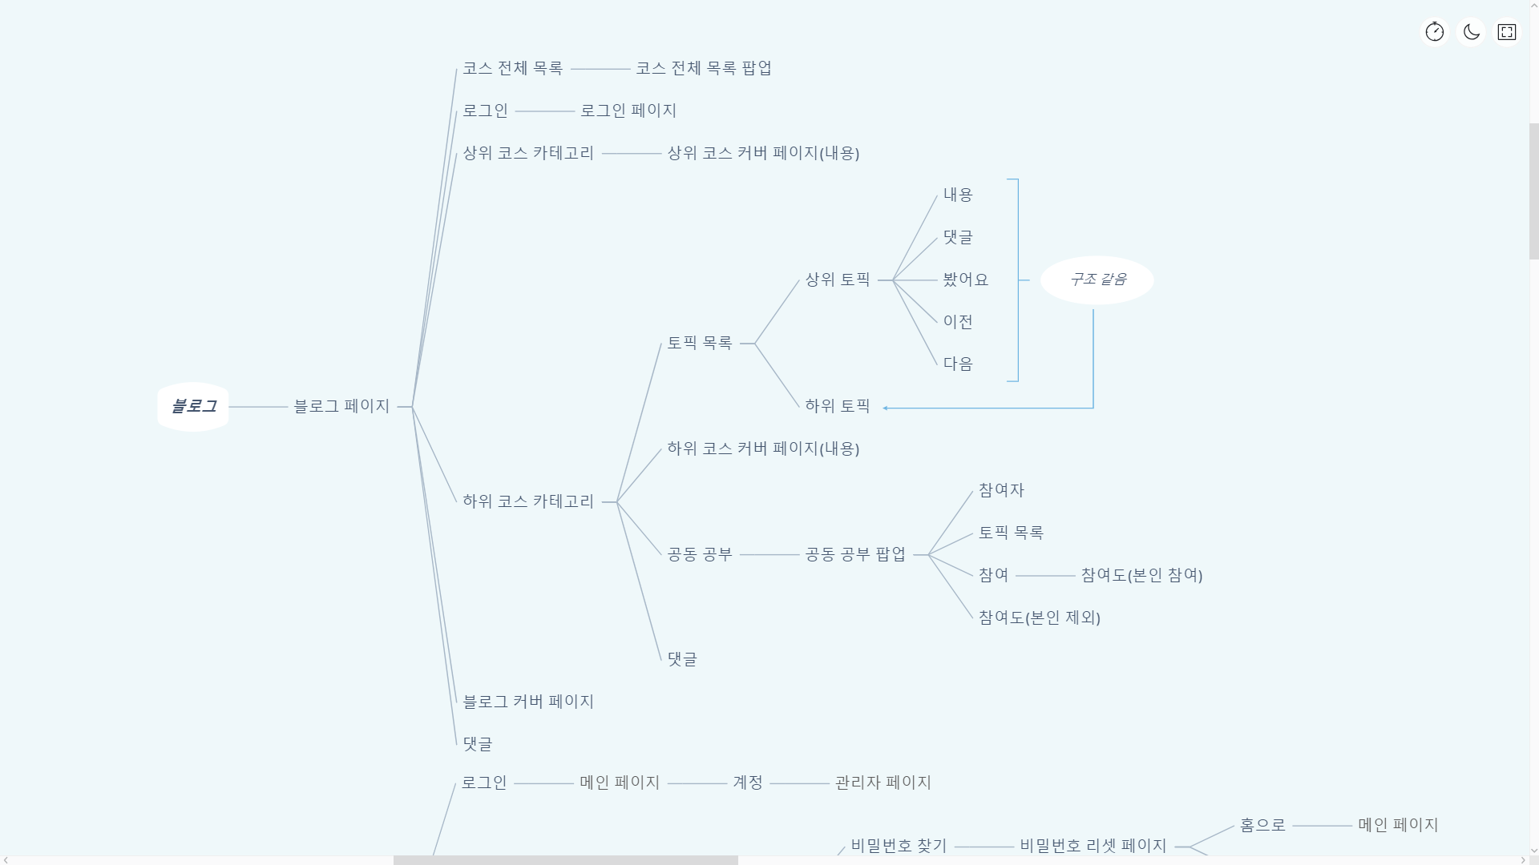
프로젝트 명 | WEBMASTER | Ver. | 1.0 | 작성자 | 김나현 | 작성일자 | 19.10.28
시스템 명 | 웹 마스터(Web Master) |  |  | 시스템구분 | 사용자(Client),관리자 | Page
단위 업무 | 서비스 흐름도 |  |  | 디렉토리 | 메인 > 블로그
블로그 페이지
◆ 로그인을 하지 않았을 경우

Slide 5
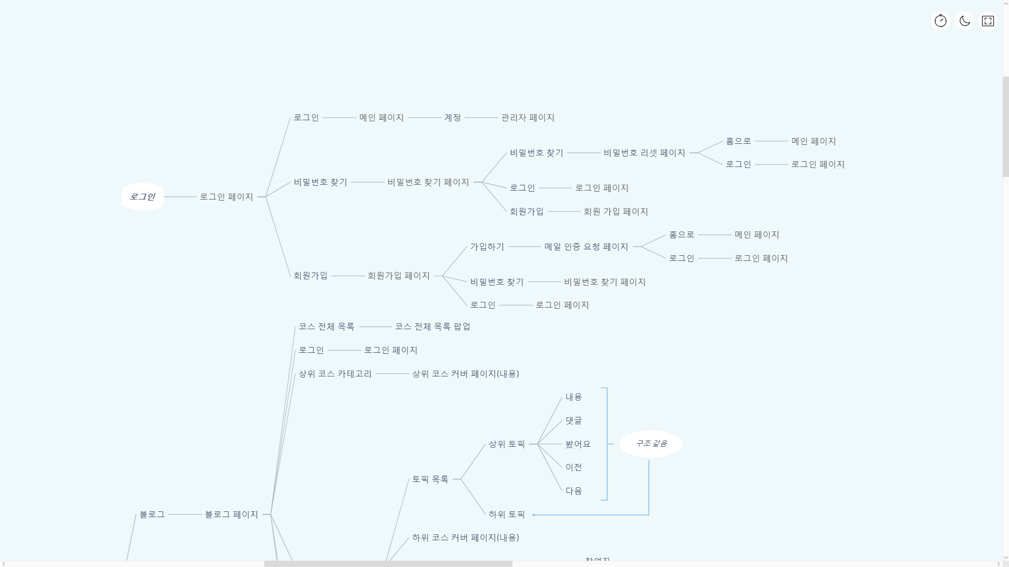
프로젝트 명 | WEBMASTER | Ver. | 1.0 | 작성자 | 김나현 | 작성일자 | 19.10.28
시스템 명 | 웹 마스터(Web Master) |  |  | 시스템구분 | 사용자(Client),관리자 | Page
단위 업무 | 서비스 흐름도 |  |  | 디렉토리 | 메인 > 로그인
로그인 페이지
◆ 로그인을 하지 않았을 경우
◇ 중복 페이지 목록
: 메인 페이지
: 로그인 페이지
: 비밀번호 찾기 페이지
: 로그인 페이지

Slide 6
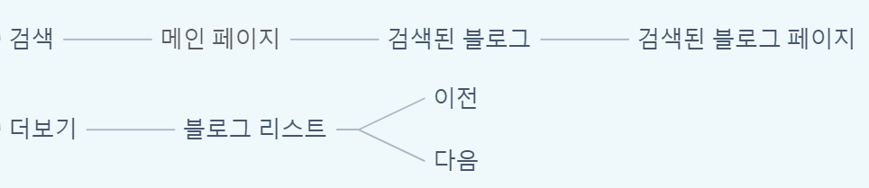
프로젝트 명 | WEBMASTER | Ver. | 1.0 | 작성자 | 김나현 | 작성일자 | 19.10.28
시스템 명 | 웹 마스터(Web Master) |  |  | 시스템구분 | 사용자(Client),관리자 | Page
단위 업무 | 서비스 흐름도 |  |  | 디렉토리 | 메인 > 검색 메인 > 더보기
검색 & 더보기
◆ 로그인을 하지 않았을 경우

Slide 7
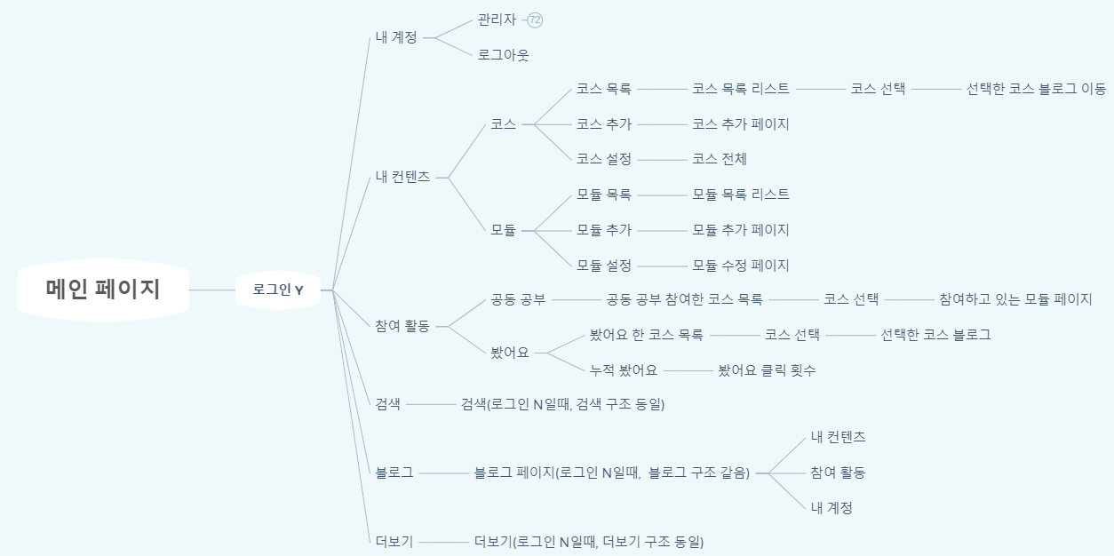
프로젝트 명 | WEBMASTER | Ver. | 1.0 | 작성자 | 김나현 | 작성일자 | 19.10.28
시스템 명 | 웹 마스터(Web Master) |  |  | 시스템구분 | 사용자(Client),관리자 | Page
단위 업무 | 서비스 흐름도 |  |  | 디렉토리 | 메인
메인 페이지
◆ 로그인을 했을 경우

Slide 8
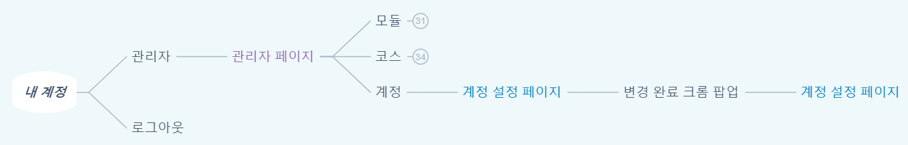
프로젝트 명 | WEBMASTER | Ver. | 1.0 | 작성자 | 김나현 | 작성일자 | 19.10.28
시스템 명 | 웹 마스터(Web Master) |  |  | 시스템구분 | 사용자(Client),관리자 | Page
단위 업무 | 서비스 흐름도 |  |  | 디렉토리 | 메인 > 내 계정 팝업 >관리자 메인 > 내 계정 팝업 > 로그아웃
내 계정 팝업
◆ 로그인을 했을 경우
◇ 구조 중복 페이지 목록
: 계정 설정 페이지

Slide 9
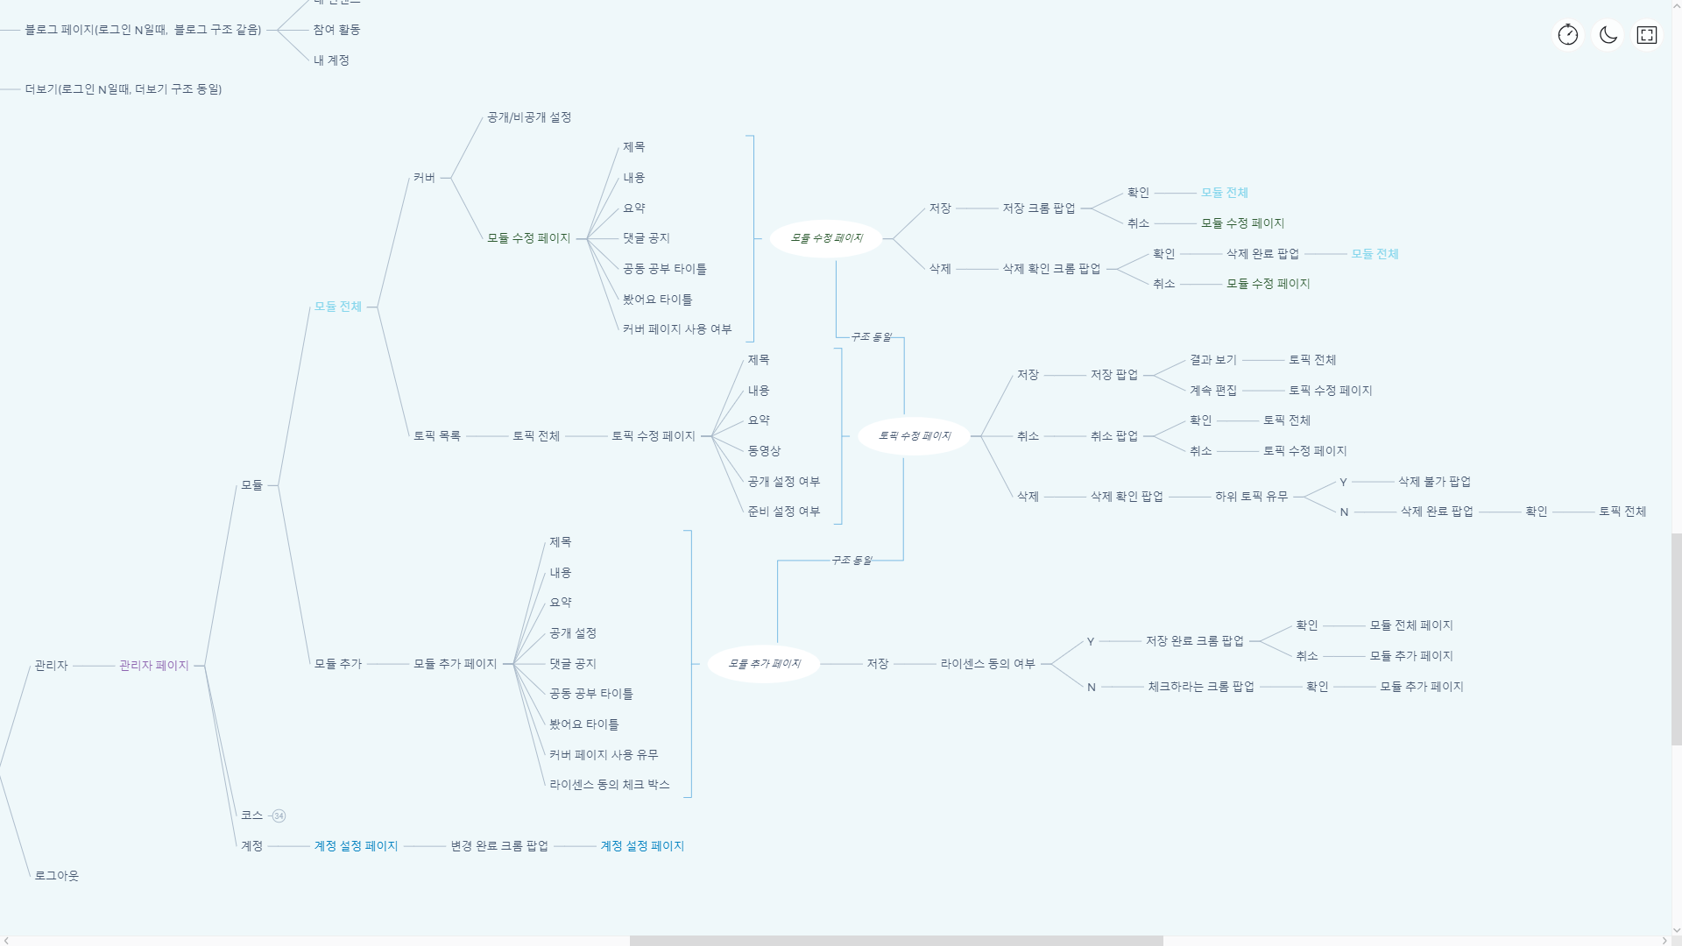
프로젝트 명 | WEBMASTER | Ver. | 1.0 | 작성자 | 김나현 | 작성일자 | 19.10.28
시스템 명 | 웹 마스터(Web Master) |  |  | 시스템구분 | 사용자(Client),관리자 | Page
단위 업무 | 서비스 흐름도 |  |  | 디렉토리 | 메인 > 내 계정 팝업 > 관리자 페이지 > 모듈 페이지
모듈 페이지
◆ 로그인을 했을 경우

Slide 10
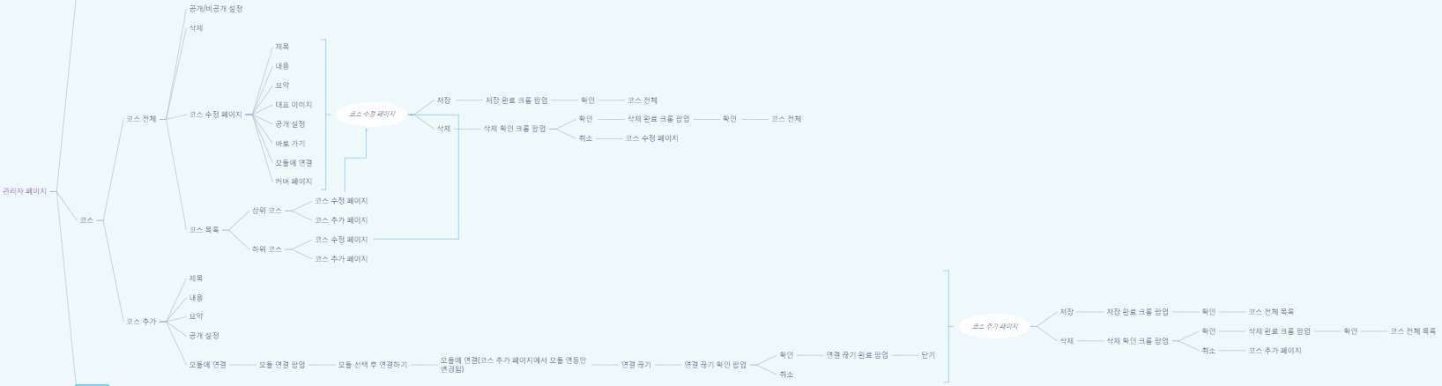
프로젝트 명 | WEBMASTER | Ver. | 1.0 | 작성자 | 김나현 | 작성일자 | 19.10.28
시스템 명 | 웹 마스터(Web Master) |  |  | 시스템구분 | 사용자(Client),관리자 | Page
단위 업무 | 서비스 흐름도 |  |  | 디렉토리 | 메인 > 내 계정 팝업 > 관리자 페이지 > 코스 페이지
코스 페이지
◆ 로그인을 했을 경우

Slide 11
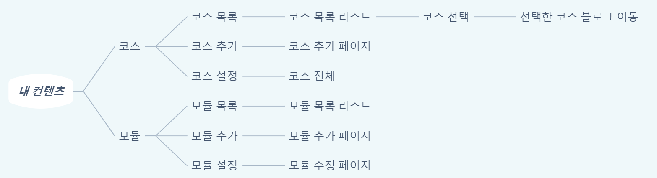
프로젝트 명 | WEBMASTER | Ver. | 1.0 | 작성자 | 김나현 | 작성일자 | 19.10.28
시스템 명 | 웹 마스터(Web Master) |  |  | 시스템구분 | 사용자(Client),관리자 | Page
단위 업무 | 서비스 흐름도 |  |  | 디렉토리 | 메인 > 내 컨텐츠 팝업
내 컨텐츠 팝업
◆ 로그인을 했을 경우

Slide 12
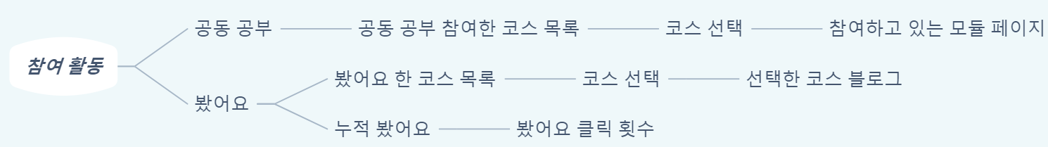
프로젝트 명 | WEBMASTER | Ver. | 1.0 | 작성자 | 김나현 | 작성일자 | 19.10.28
시스템 명 | 웹 마스터(Web Master) |  |  | 시스템구분 | 사용자(Client),관리자 | Page
단위 업무 | 서비스 흐름도 |  |  | 디렉토리 | 메인 > 참여 활동 팝업
참여 활동 팝업
◆ 로그인을 했을 경우

Slide 13
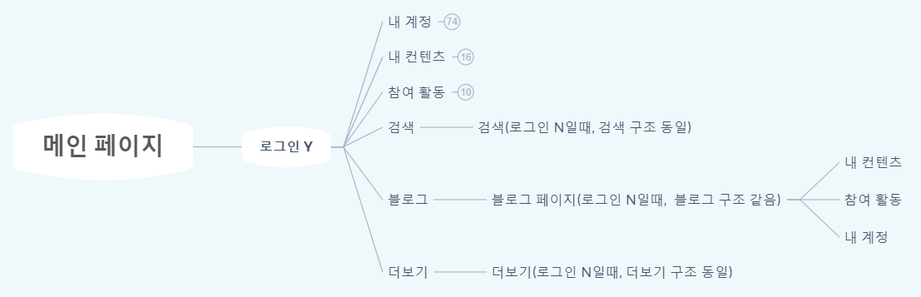
프로젝트 명 | WEBMASTER | Ver. | 1.0 | 작성자 | 김나현 | 작성일자 | 19.10.28
시스템 명 | 웹 마스터(Web Master) |  |  | 시스템구분 | 사용자(Client),관리자 | Page
단위 업무 | 서비스 흐름도 |  |  | 디렉토리 | 메인 > 검색 메인 > 블로그 메인 > 더보기
검색 & 블로그 & 더보기
◆ 로그인을 했을 경우

Slide 14
프로젝트 명 | WEBMASTER | Ver. |  | 작성자 |  | 작성일자
시스템 명 |  |  |  | 시스템구분 | 사용자(Client),관리자 | Page
단위 업무 |  |  |  | 디렉토리
화면 설계
1.
개발 사항
1.
작성할 페이지 넣기

Slide 15
감사합니다.
WEBMASTER

